Slide 1
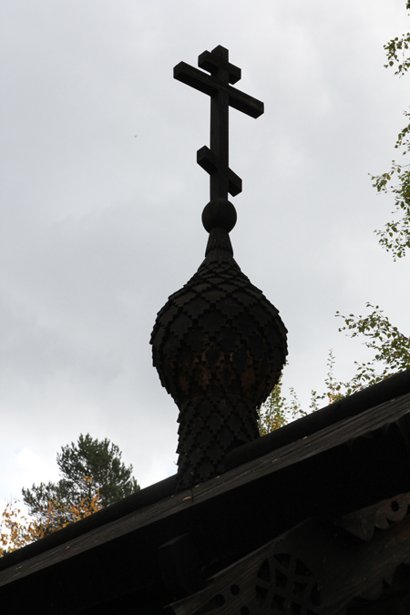
ORTODOKSISEN USKON
TULO SUOMEEN
Mustat tekstit muistiinpanoille.
Siniset tekstit lisätiedoksi.

Slide 2
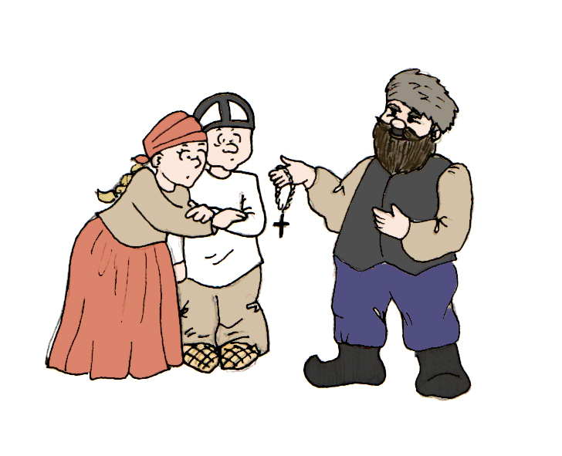
ENSIMMÄISET KRISTILLISET VAIKUTUKSET
Kauppareittien mukana
  Kauppiaiden mukana kulki tietoja aiemmin tuntemattomasta jumalasta sekä ristejä ja ikoneita.
Novgorodin munkkien lähetystyö
  Novgorod oli tärkeä kaupallinen ja uskonnollinen keskus.
  Karjalaiset olivat tekemisissä Novgorodin alueen kanssa.

Slide 3
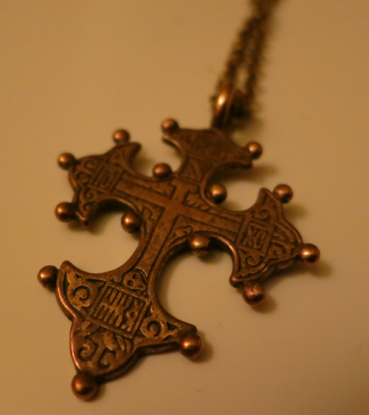
”Ensimmäiset ristiriipukset saapuivat Suomeen jo ennen ristiretkiä 1000-luvulla ja niitä kantoivat aluksi pääasiassa miehet aivan kuin muitakin onnea tuottavia amuletteja. Myöhemmin ristiaiheisia koruja tuli maahamme sekä lännestä että idästä, mutta varmasti ei tiedetä, missä määrin suomalaiset itse valmistivat niitä menneinä aikoina. Kristinuskon leviämisen myötä yleistyivät myös kaulassa kannettavat ristiriipukset. Kuvassa ortodoksinen Ilomantsin risti, jonka esikuva on Pohjois-Karjalan museossa.”
(Lähde: Kalevala Koru)

Slide 4
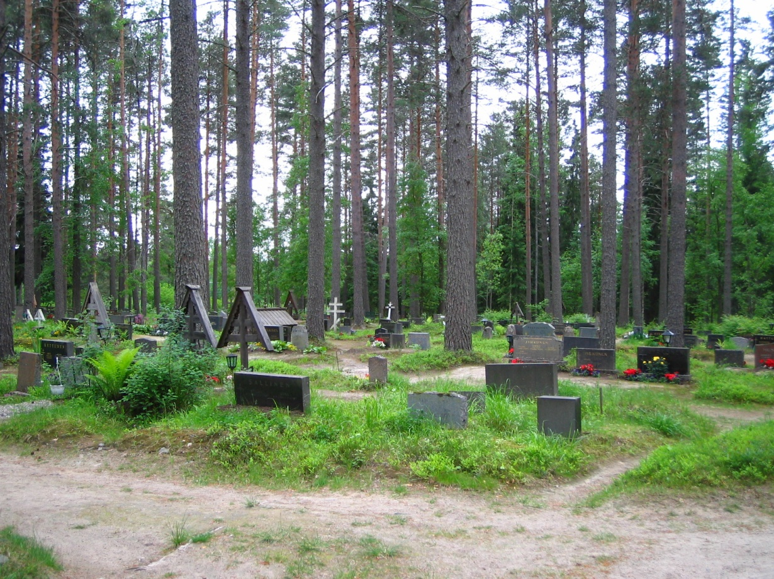
Kristinusko alkoi näkyä:
Kieleen juurtui uudet sanat: pappi, risti, kummi, raamattu, pakana
Hautaustavat muuttuivat:
Vainajia ei poltettu, vaan haudattiin
Hautaus kasvot itään päin
Hautoihin laitettiin tarve-esineiden sijasta ikoneita ja ristejä.
Kristinusko ja pakanuus elivät rinnakkain

Slide 5
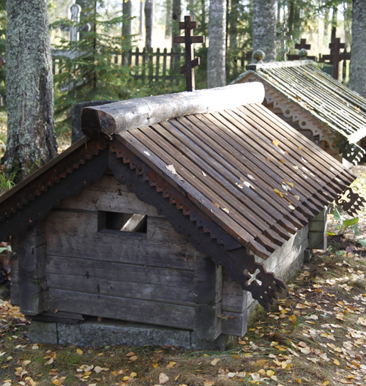
Grobu on hirsistä rakennettu hautamuistomerkki. Karjalassa niitä on rakennettu jo kenties tuhat vuotta sitten.
Muinoin niitä on voitu käyttää myös talvisin suojaamaan ruumista villieläimiltä, kunnes hauta voitiin kaivaa ja samalla ruumista voitiin säilyttää ulkona poissa sisätiloista, missä se olisi pian haissut ja mädäntynyt.

Slide 6
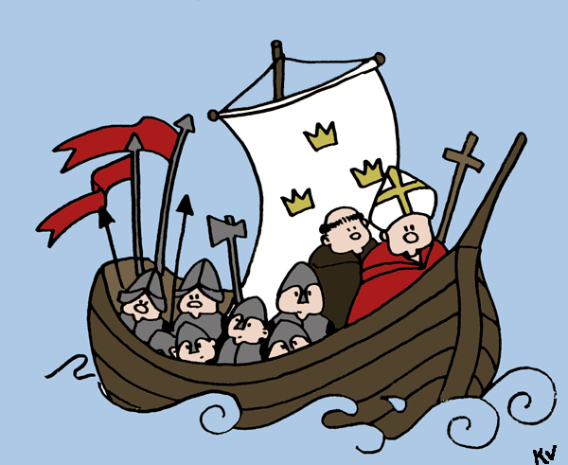
RISTIRETKET
Ristiretkien syyt olivat poliittiset sekä uskonnolliset
1. ristiretki tehtiin Ruotsista Suomeen 1100-luvulla.
Johtajana piispa Henrik
Legendan mukaan talonpoika Lalli surmasi hänet Köyliön järvellä

Slide 7
LEGENDA HENRIKIN SURMASTA
Piispa Henrikin reki ajoi Köyliönjärven jäällä kylmässä talvi-ilmassa. Piispa valitteli pitkän matkan rasituksia ja nälkäänsä. Heidän eteensä osui talonpoika Lallin koti. Piispa kolkutti ovelle ja Lallin vaimo Kerttu avasi oven.
He pyysivät tältä ruokaa ja juomaa. Lalli oli metsällä ansoja tarkistamassa. Nuuka emäntä Kerttu tarjosi piispan seurueelle talon huonointa ruokaa ja tästä tulistuneena käski piispa ajuriaan ottamaan paistin uuninpäältä, olutta kellarista ja heiniä ladosta hevoselle. Nämä piispa käski maksaa Kertulle kultarahoilla.
Piispalle katkerana Kerttu piilotti rahat ja Lallin tullessa kotiin Kerttu valehteli piispan vieneen ruokaa ja heinää ja maksaneen kivillä Ja tuhkalla. Lalli lähti kirveineen hurjaan takaa-ajoon ja saavutti piispa Henrikin nykyisen Kirkkokarin luona tämän reen kaatuessa.
(jatkuu seuraavassa diassa)

Slide 8
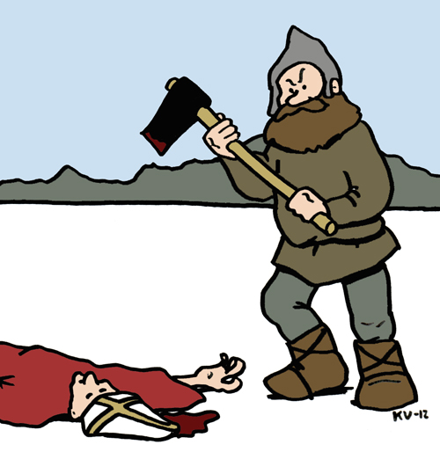
Vihan sokaisema Lalli ei kuunnellut kirkon miehen puheita, vaan antoi kirveen puhua ja pian piispan veri valui Köyliönjärven jäälle.
Surmatyöstä ja sen jälkeisistä tapahtumista kerrotaan monia legendoja. Erään tarinan mukaan surmatyön jälkeen Lalli pisti päähänsä piispan hiipan ja kun hän otti sen pois, hänen hiuksensa ja päänahkansa irtosivat hatun mukana.
Seuraavan kevään tullessa piispan irti leikattu sormi löytyi toisen legendan mukaan sormuksineen jäälautalta raakkuvan korpin kera ja sen parantavan vaikutuksen ansiosta eräs Köyliöläinen mies sai näkönsä takaisin sitä kosketettuaan.
Kerrotaan myös, että surmatyön jälkeen Lalli eli pitkään pakoillen ja piileskellen ja pitkän pakomatkan jälkeen sai surmansa hukkumalla Harjavallan Hiirijärveen, valtaisan hiirilauman takaa-ajamana.
Lähde: http://koulut.tampere.fi/ristinarkku/uskontonettiet/
yrauskohtml/kirkot/katk/henrik.htm

Slide 9
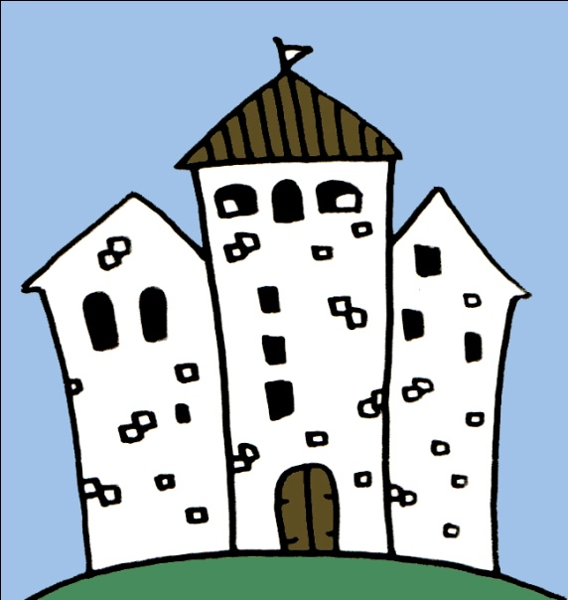
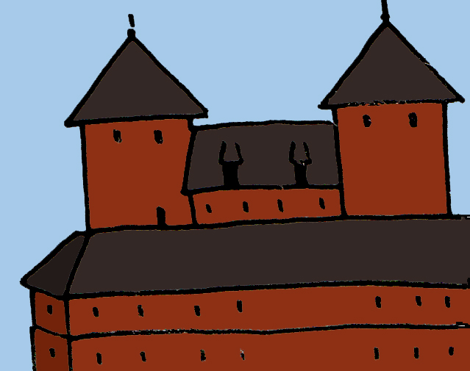
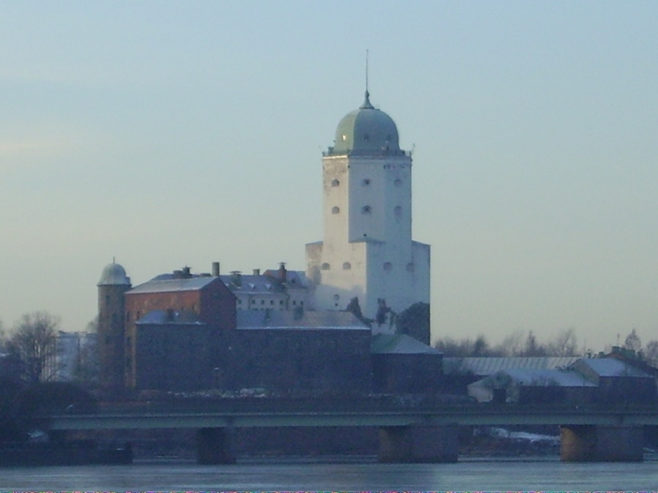
II-ristiretki 1230-luvulla Hämeeseen.
Vakiinnutti katolisen kirkon asemaa siellä.
- III-ristiretki 1290-luvulla Karjalaan.
Ristiretkien jälkeen Ruotsi rakensi valtaamille alueilleen tukikohdaksi linnan. Kuvissa Turun, Hämeen ja Viipurin linnat.

Slide 10
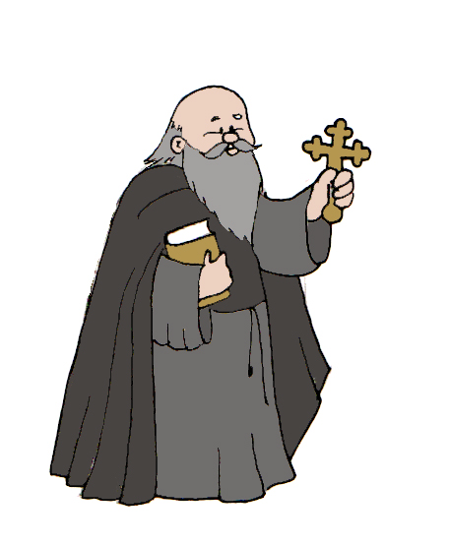
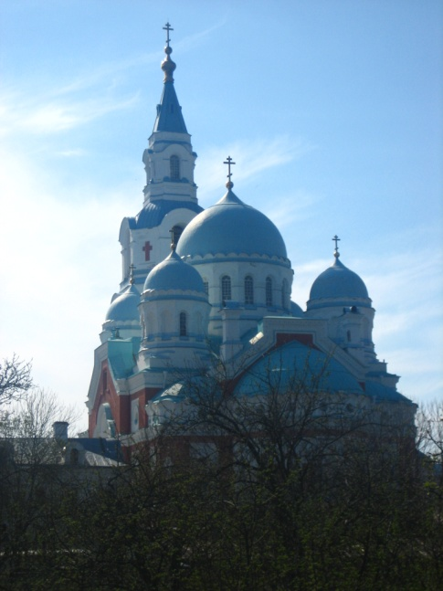
1100-luvulla
1220-luvulla
Novgorodin hallinto ulottui Karjalaan
Valamon luostarin synty (Tästä on tutkijoilla erilaisia mielipiteitä)
Luostari levitti kristinuskoa
1. ristiretki Ruotsista
Munkkeja lähetystyöhön Laatokan Karjalaan
Ensimmäiset seurakunnat
V.1240 kilpailu Karjalasta johti taisteluun Neva-joella.

Slide 11
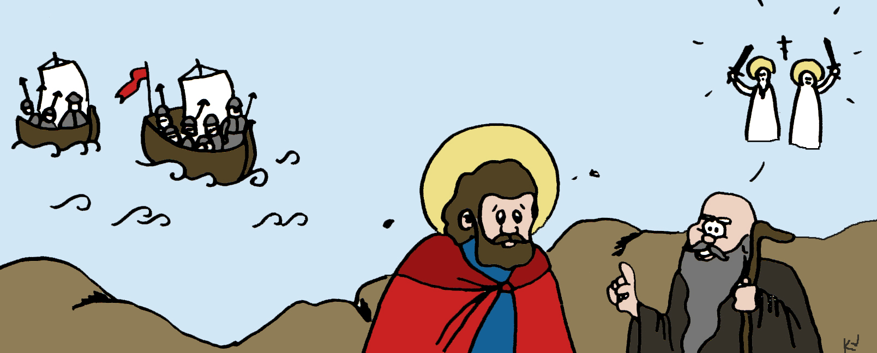
NEVA-JOEN TAISTELU
Vuonna 1240 Ruotsi kokosi ristiretkeläisjoukon, jonka tarkoituksenaan oli hyökätä aina Novgorodiin asti ja hävittää sen kirkollinen vaikutusvalta. Novgorogin ruhtinas Aleksanteri Nevalaisen tilanne näytti huonolta, sillä apua ei ollut luvassa muilta ruhtinailta. Apua tuli onneksi inkeriläisiltä ja karjalaisilta. Aleksanterin elämänkerran mukaan inkeriläinen heimopäällikkö Pelguin (Pelkonen) oli nähnyt näyn, jossa kaksi venäläistä marttyyriruhtinasta purjehti Neva-jokea pitkin ja lupasivat auttaa Aleksanteria. Tämä näky vahvisti Aleksanteria ja hän uskoi olevansa oikealla asialla. Vihollisjoukot kohtasivat toisensa Neva-joen suulla. Pääsy Novgorodiin jäi ruotsalaisille haaveeksi ja pahoin selkäänsä saaneena eloon jääneiden ristiretkeläisten piti palata takaisin jo ennen aamun koittoa. Tuho oli sen verran perinpohjainen, että kronikan mukaan sen täytyi olla enkelin aiheuttama.
Ruhtinas Aleksanteri on saanut lisänimen Nevski ja hänen voittonsa pelasti ortodoksisen uskon sekä Novgorodissa että Karjalassa. Aleksanteri Nevski on julistettu pyhäksi ortodoksisen uskon puolustamisen vuoksi.

Slide 12
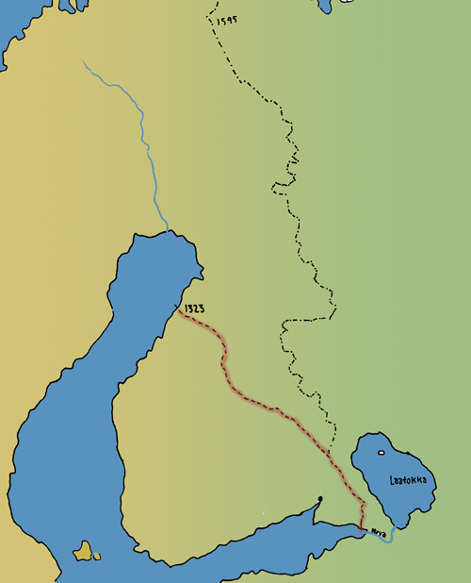
V. 1323 solmittiin 1.rauhansopimus Ruotsin ja Novgorodin välillä.
Suomi jaettiin kahtia
Rajasta tuli myös uskontojen raja
Lännessä toimi katolinen kirkko
Idässä ortodoksinen

